Slide 1
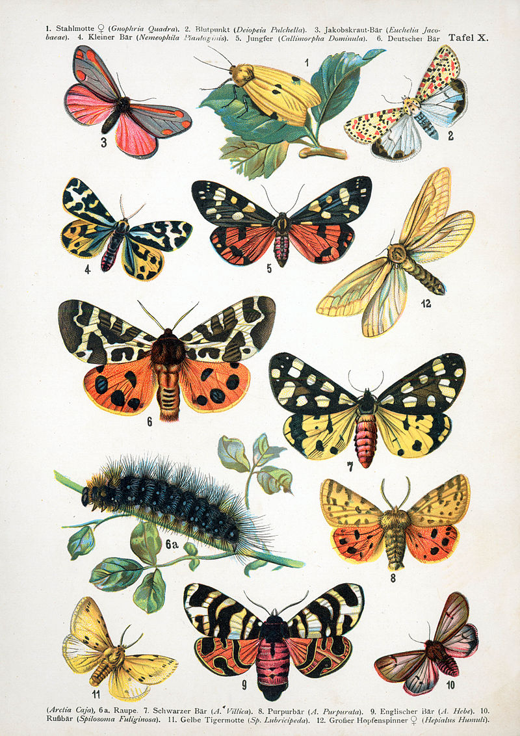
Der Schmetterling
Image 1

Slide 2
Still und entspannt:
ein Video (drei Minuten)
Der Schmetterling
Image 1

Slide 3
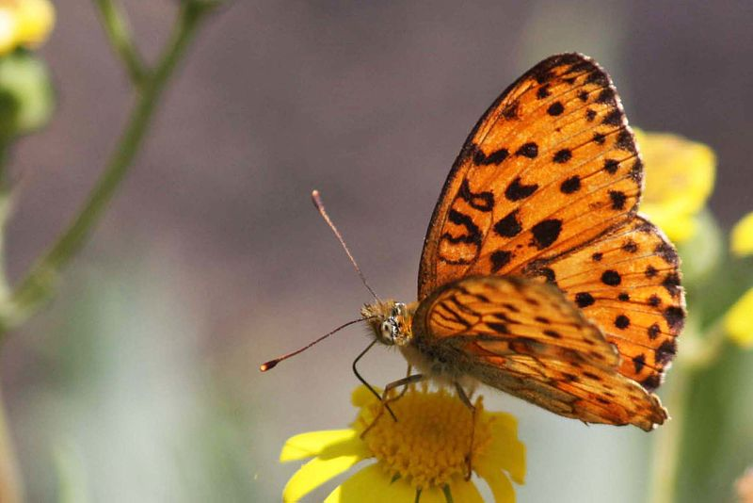
Was symbolisiert ein Schmetterling?
?
Image 2
Umwelt Trauer Frieden Gefahr Angst Liebe Krieg Schule
Schönheit Hass Freiheit Hoffnung Leben Freude Toleranz

Slide 4
Frieden
?
Leben
Hoffnung
Freiheit
Image 2
Schönheit
Liebe
Freude
und was noch?

Slide 5
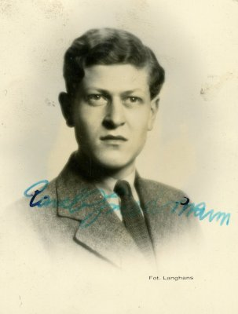
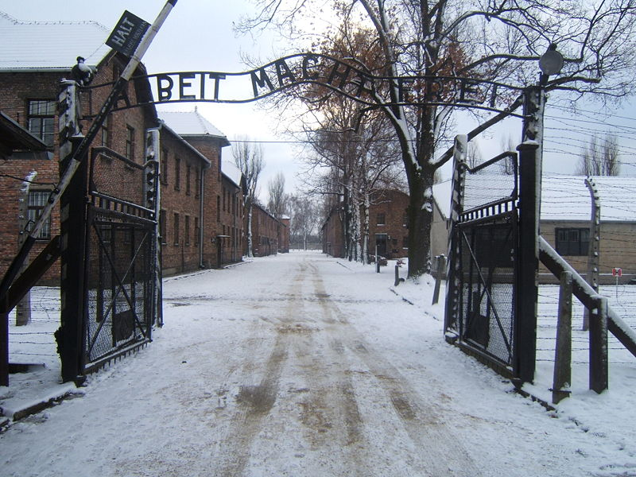
Pavel Friedman (1921 – 1944)
Jüdischer Dichter
1942 – 1944: Ghetto Theresienstadt
Ghetto Theresienstadt:
Arbeitslager der Nazis in altem Fort
klein: 13.52 km²
150,000 Juden -> 11,111 pro km²
Hunger & Infektionen
33,000 Juden sterben im Ghetto
88,000 müssen ins Konzentrationslager Auschwitz
17,000 überleben
Pavel Friedman schreibt “Der Schmetterling” im Ghetto
Pavel Friedman stirbt 1944 in Auschwitz
Image 3
Image 4

Slide 6
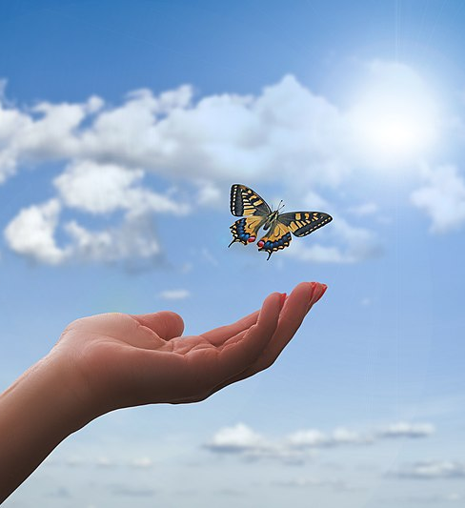
Wo spielt das Gedicht “Der Schmetterling”?
Blume Arbeitslager Natur
Wald Stadt Fort
See Ghetto Autobahn
Park Landschaft Strand
Lager Feld Wiese
Image 5

Slide 7
Was sind die Themen im Gedicht “Der Schmetterling”?
Umwelt Frieden Gefahr
Angst Liebe Krieg
Schönheit Hass Freiheit
Hoffnung Leben Freude
Toleranz Schule Trauer
Image 5

Slide 8
Wichtige Wörter
DEUTSCH | ENGLISCH
1. der Schmetterling | butterfly
2. sich niederlassen | to settle
3. einpferchen (eingepfercht) | to pen up (penned up)
4. der Abschied | farewell
5. die Welt | world
6. bunt | colourful, multi-coloured
7. die Farbe | colour
8. das Lager | the camp
9. sterben | to die

Slide 9
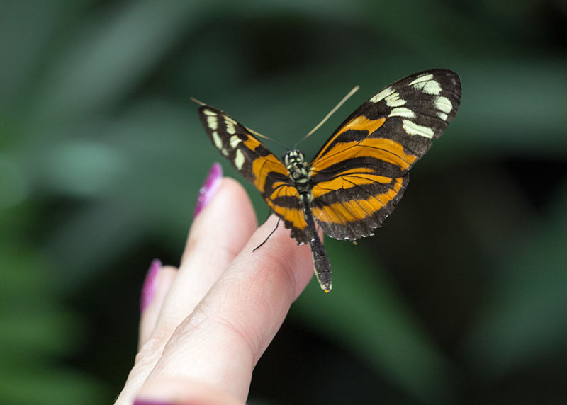
Der Schmetterling*
Pavel Friedman
Der letzte, der allerletzte, so kräftig, hell, gelb schimmernd, als würden sich die Tränen der (1)_______ auf einem weißen Stein niederlassen. So ein tiefes, tiefes (2)________ er hebt sich ganz leicht nach oben. Er verschwand weil, so glaube ich, weil er der (3)_________ einen Abschiedskuss geben wollte. Seit sieben Wochen lebe ich hier. Eingepfercht im (4) ________ Aber ich habe hier meine (5)______ gefunden. Der Löwenzahn verlangt nach mir und die weißen Kerzen der Kastanien im Hof. Aber ich habe niemals einen zweiten Schmetterling gesehen. Dieser Schmetterling war der letzte seiner Art. Schmetterlinge leben nicht (6)____, im (7)_________
Ich lese jetzt das Gedicht vor.
Hört gut zu und füllt die Lücken aus.
hier
Ghetto
Welt
Freunde
Sonne
Gelb
Ghetto
Image 6
*Copyright: © Europa Verlag GmbH & Co. KG, 1968

Slide 10
Der Schmetterling*
Pavel Friedman
Der letzte, der allerletzte, so kräftig, hell, gelb schimmernd, als würden sich die Tränen der (1) Sonne auf einem weißen Stein niederlassen. So ein tiefes, tiefes (2) Gelb er hebt sich ganz leicht nach oben. Er verschwand weil, so glaube ich, weil er der (3) Welt einen Abschiedskuss geben wollte. Seit sieben Wochen lebe ich hier. Eingepfercht im (4) Ghetto. Aber ich habe hier meine (5) Freunde gefunden. Der Löwenzahn verlangt nach mir und die weißen Kerzen der Kastanien im Hof. Aber ich habe niemals einen zweiten Schmetterling gesehen. Dieser Schmetterling war der letzte seiner Art. Schmetterlinge leben nicht (6) hier, im (7) Ghetto.
Image 6
*Copyright: © Europa Verlag GmbH & Co. KG, 1968

Slide 11
Hört zu: eine englische Aufnahme von der Schmetterling
Bringt die englische Übersetzung in die richtige Reihenfolge.

Slide 12
Der Schmetterling
The Butterfly – Bringt in die richtige Reihenfolge
Der letzte, der allerletzte, so kräftig, hell, gelb schimmernd, als würden sich die Tränen der Sonne auf einem weißen Stein niederlassen. So ein tiefes, tiefes Gelb er hebt sich ganz leicht nach oben. Er verschwand weil, so glaube ich, weil er der Welt einen Abschiedskuss geben wollte. Seit sieben Wochen lebe ich hier. Eingepfercht im Ghetto. Aber ich habe hier meine Freunde gefunden. Der Löwenzahn verlangt nach mir und die weißen Kerzen der Kastanien im Hof. Aber ich habe niemals einen zweiten Schmetterling gesehen. Dieser Schmetterling war der letzte seiner Art. Schmetterlinge leben nicht hier, im Ghetto.
The dandelions call to me And the white chestnut candles in the court. But I never saw another butterfly.
That butterfly was the last one of its kind.
It went away, I think, because it wished to kiss the world goodbye.
As if the sun’s tears settled on a white stone.
Such a deep, deep yellow It is carried lightly way up high.
For seven weeks I've lived in here, Penned up inside this ghetto But I have found my people here.
Butterflies don't live in here, In the ghetto.
The last, the very last, So richly, brightly, dazzlingly yellow.
*Copyright: © Europa Verlag GmbH & Co. KG, 1968

Slide 13
Der Schmetterling
The Butterfly – Bringt in die richtige Reihenfolge
Der letzte, der allerletzte, so kräftig, hell, gelb schimmernd, als würden sich die Tränen der Sonne auf einem weißen Stein niederlassen. So ein tiefes, tiefes Gelb er hebt sich ganz leicht nach oben. Er verschwand weil, so glaube ich, weil er der Welt einen Abschiedskuss geben wollte. Seit sieben Wochen lebe ich hier. Eingepfercht im Ghetto. Aber ich habe hier meine Freunde gefunden. Der Löwenzahn verlangt nach mir und die weißen Kerzen der Kastanien im Hof. Aber ich habe niemals einen zweiten Schmetterling gesehen. Dieser Schmetterling war der letzte seiner Art. Schmetterlinge leben nicht hier, im Ghetto.
The dandelions call to me And the white chestnut candles in the court. But I never saw another butterfly.
6
7
4
2
3
5
8
1
That butterfly was the last one of its kind.
It went away, I think, because it wished to kiss the world goodbye.
As if the sun’s tears settled on a white stone.
Such a deep, deep yellow It is carried lightly way up high.
For seven weeks I've lived in here, Penned up inside this ghetto But I have found my people here.
Butterflies don't live in here, In the ghetto.
The last, the very last, So richly, brightly, dazzlingly yellow.
*Copyright: © Europa Verlag GmbH & Co. KG, 1968

Slide 14
Der Schmetterling
The Butterfly
Der letzte, der allerletzte, so kräftig, hell, gelb schimmernd, als würden sich die Tränen der Sonne auf einem weißen Stein niederlassen. So ein tiefes, tiefes Gelb er hebt sich ganz leicht nach oben. Er verschwand weil, so glaube ich, weil er der Welt einen Abschiedskuss geben wollte. Seit sieben Wochen lebe ich hier. Eingepfercht im Ghetto. Aber ich habe hier meine Freunde gefunden. Der Löwenzahn verlangt nach mir und die weißen Kerzen der Kastanien im Hof. Aber ich habe niemals einen zweiten Schmetterling gesehen. Dieser Schmetterling war der letzte seiner Art. Schmetterlinge leben nicht hier, im Ghetto.
The last, the very last, So richly, brightly, dazzlingly yellow.
As if the sun’s tears settled on a white stone.
Such a deep, deep yellow It is carried lightly way up high.
It went away, I think, because it wished to kiss the world goodbye.
For seven weeks I've lived in here, Penned up inside this ghetto But I have found my people here.
The dandelions call to me And the white chestnut candles in the court. But I never saw another butterfly.
That butterfly was the last one of its kind.
Butterflies don't live in here, In the ghetto.
*Copyright: © Europa Verlag GmbH & Co. KG, 1968

Slide 15
Lest das Gedicht jetzt still und unterstreicht:
Welche Wörter kennt ihr nicht? Unterstreicht sie.
Vergleicht mit anderen. Habt ihr das Gleiche unterstrichen?
Könnt ihr euch gegenseitig helfen?
Lest das Gedicht jetzt still und unterstreicht:
blau = positive Gefühle
rot = negative Gefühle
Vergleicht mit anderen.
Habt ihr das Gleiche unterstrichen?
Was fällt euch auf?

Slide 16
Focus on language: Konjunktionen - conjunctions
Definition: Konjunktionen verbinden zwei Sätze.
Definition: Conjunctions link two clauses.
Es schneit. + Es ist kalt. = Es schneit, weil es kalt ist.
It is snowing. + It is cold. = It is snowing, because it is cold.
Funktion: What does “weil” express?
Ich gehe gern ins Kino. + Ich bin krank. = Ich gehe gern ins Kino, aber ich bin krank.
I like going to the cinema. + I’m ill. = I like going to the cinema, but I’m ill.
Funktion: What does “aber” express?

Slide 17
Focus on language: Konjunktionen - conjunctions
Definition: Konjunktionen verbinden zwei Sätze.
Definition: Conjunctions link two clauses.
Funktion: kausal, Grund (causal, reason)
! “weil” sendet das Verb ans Ende des Satzes (sends Verb to end of sentence)
Es schneit. + Es ist kalt. = Es schneit, weil es kalt ist.
It is snowing. + It is cold. = It is snowing, because it is cold.
Funktion: adversativ, Konflikt (adversative, conflict)
! “aber”: Verb bleibt in seiner Position (verb stays in its position)
Ich gehe gern ins Kino. + Ich bin krank. = Ich gehe gern ins Kino, aber ich bin krank.
I like going to the cinema. + I’m ill. = I like going to the cinema, but I’m ill.

Slide 18
Welche Konjunktion ist besser? Weil oder aber?
Satz 1 |  | Satz 2
Pavel will frei sein, | weil / aber | er ist im Ghetto eingepfercht.
Der Schmetterling fliegt weg, | weil / aber | Schmetterlinge nicht im Ghetto leben.
Die Juden sind eingepfercht im Ghetto, | weil / aber | auf einem km² über 10,000 Menschen leben.
33,000 Juden sterben im Ghetto, | weil / aber | sie an Hunger und Infektionen leiden.
Das Leben im Ghetto ist hart | weil / aber | 17,000 Juden überleben.

Slide 19
Focus on literary technique: Personifikation (personification)
Definition: Objekt oder Tier wird als Mensch präsentiert / handelt wie ein Mensch.
Definition: An object or animal is presented as / acts like a human being.
Beispiel: Der Mond lachte uns an. Der Hase winkte dem Wolf.
Example: The moon smiled at us. The hare waved at the wolf.
Effekt:
Leben in den Objekten
Bilder und Metaphern
Image 7

Slide 20
Findet Personifikationen im Text. Unterstreicht sie.
Definition: Objekt oder Tier wird als Mensch präsentiert / handelt wie ein Mensch.
Definition: An object or animal is presented as / acts like a human being.
Der Schmetterling
Der letzte, der allerletzte, so kräftig, hell, gelb schimmernd, als würden sich die Tränen der Sonne auf einem weißen Stein niederlassen. So ein tiefes, tiefes Gelb er hebt sich ganz leicht nach oben. Er verschwand weil, so glaube ich, weil er der Welt einen Abschiedskuss geben wollte. Seit sieben Wochen lebe ich hier. Eingepfercht im Ghetto. Aber ich habe hier meine Freunde gefunden. Der Löwenzahn verlangt nach mir und die weißen Kerzen der Kastanien im Hof. Aber ich habe niemals einen zweiten Schmetterling gesehen. Dieser Schmetterling war der letzte seiner Art. Schmetterlinge leben nicht hier, im Ghetto.
The Butterfly
The last, the very last, So richly, brightly, dazzlingly yellow.
As if the sun’s tears settled on a white stone.
Such a deep, deep yellow It is carried lightly way up high.
It went away, I think, because it wished to kiss the world goodbye.
For seven weeks I've lived in here, Penned up inside this ghetto But I have found my people here.
The dandelions call to me And the white chestnut candles in the court. But I never saw another butterfly.
That butterfly was the last one of its kind.
Butterflies don't live in here, In the ghetto.
*Copyright: © Europa Verlag GmbH & Co. KG, 1968

Slide 21
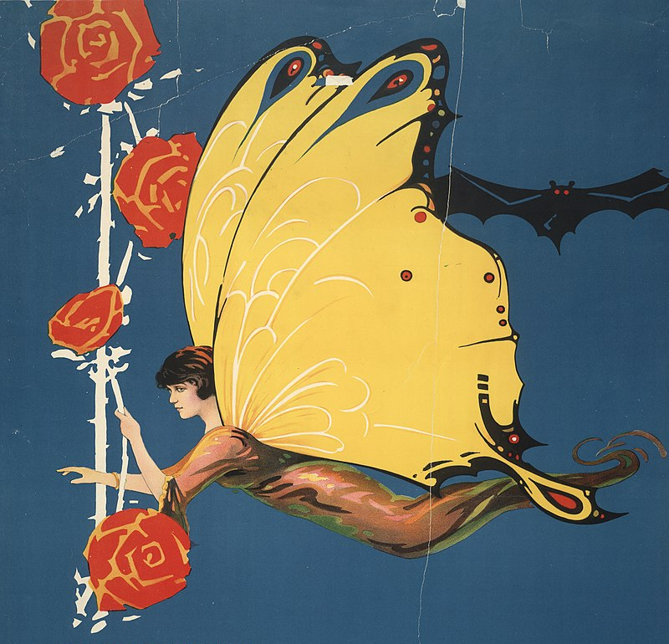
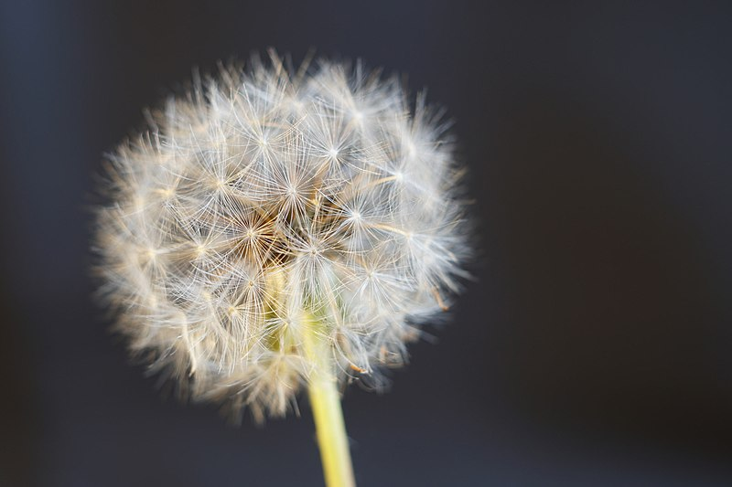
Findet Personifikationen im Text. Unterstreicht sie.
Definition: Objekt oder Tier wird als Mensch präsentiert / handelt wie ein Mensch.
Definition: An object or animal is presented as / acts like a human being.
Der Schmetterling
Der letzte, der allerletzte, so kräftig, hell, gelb schimmernd, als würden sich die Tränen der Sonne auf einem weißen Stein niederlassen. So ein tiefes, tiefes Gelb er hebt sich ganz leicht nach oben. Er verschwand weil, so glaube ich, weil er der Welt einen Abschiedskuss geben wollte. Seit sieben Wochen lebe ich hier. Eingepfercht im Ghetto. Aber ich habe hier meine Freunde gefunden. Der Löwenzahn verlangt nach mir und die weißen Kerzen der Kastanien im Hof. Aber ich habe niemals einen zweiten Schmetterling gesehen. Dieser Schmetterling war der letzte seiner Art. Schmetterlinge leben nicht hier, im Ghetto.
The Butterfly
The last, the very last, So richly, brightly, dazzlingly yellow.
Image 8
As if the sun’s tears settled on a white stone.
Such a deep, deep yellow It is carried lightly way up high.
It went away, I think, because it wished to kiss the world goodbye.
For seven weeks I've lived in here, Penned up inside this ghetto But I have found my people here.
Image 9
The dandelions call to me And the white chestnut candles in the court. But I never saw another butterfly.
Image 10
That butterfly was the last one.
Butterflies don't live in here, In the ghetto.
*Copyright: © Europa Verlag GmbH & Co. KG, 1968

Slide 22
Fragt einen Partner: Wie findest du das Gedicht?
traurig
schön
inspirierend
aussagekräftig
blöd
Ich finde das Gedicht (nicht):
informativ
interessant
langweilig
nichtssagend
bunt
farblos
wichtig
grausam
überraschend
fröhlich
uninteressant
einfach
schwer
altmodisch
aktuell
deprimierend

Slide 23
Ich finde das Gedicht:
Ich finde das Gedicht nicht:
traurig
schön
inspirierend
aussagekräftig
langweilig
interessant
farblos
informativ
nichtssagend
wichtig
grausam
fröhlich
uninteressant
altmodisch
überraschend
aktuell
schwer
deprimierend
einfach
uninteressant
bunt
blöd

Slide 24
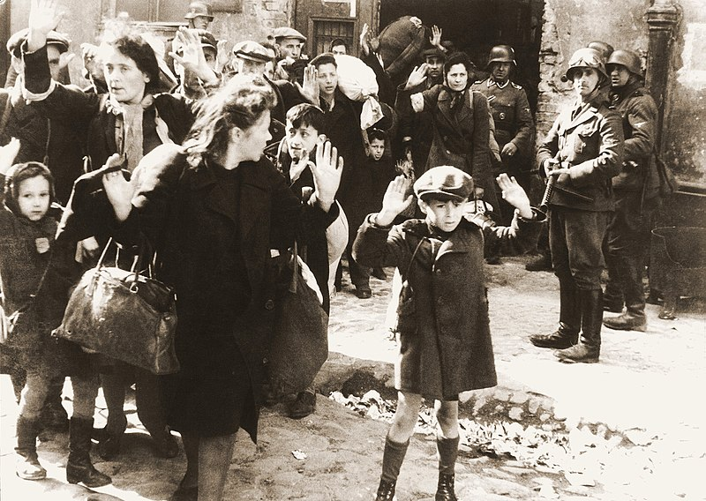
Hausaufgabe 1: Bericht
Es ist 1944. Ihr seid Journalisten und besucht das Ghetto Theresienstadt mit dem Roten Kreuz.
Die Nazis sagen: In Theresienstadt haben die Juden alles, was sie brauchen.
Stimmt das? Schreibt über die Fakten.
?? Menschen leben auf ?? km²
Die Menschen haben keinen Platz, weil…
Viele sterben, weil…
Manche überleben das Ghetto, weil / aber...
Findet mehr Fakten:
http://www.ghetto-theresienstadt.info/terezinghetto.htm
Image 11

Slide 25
Hausaufgabe 2: Der Schmetterling kommt zurück!
Stellt euch vor, der Schmetterling kommt zurück.
Schreibt ein kurzes Gedicht darüber. Benutzt Personifikationen.
Macht kleine Ilustrationen zu den Personifikationen.
Der Schmetterling kommt zurück, weil…
The butterfly is coming back, because…
Der Schmetterling bringt…Liebe/ Freiheit / Frieden / Krieg / Tod…
The butterfly brings…love / freedom / peace / war / death…
Der Schmetterling sagt: Ich wünsche mir / Ich habe einen Wunsch…
The butterfly says: I wish for / I have a wish: …
Dann lacht / weint / winkt…der Schmetterling
Then the butterfly laughs / cries / waves…
Image 6

Slide 26
Images
Image 1: European-butterfly 072-X by Dr. F. Nemos is in the public domain
Image 2: Marbled fritillary (Brenthis daphne) by Charles J Sharp is licensed under Creative Commons Attribution-Share Alike 3.0 Unported
Image 3: Pavel Friedman by Holocaust.cz is licensed under CC BY-NC 3.0
Image 4: Auschwitz I entrance snow by Logaritmo is in the public domain
Image 5: Hand Butterfly Clouds Flying Freedom Faith 3751159 by geralt from Pixabay is licensed under Creative Commons CC0 1.0 Universal Public Domain Dedication
Image 6: Mainau - Schmetterlingshaus - Schmetterlinge Hand 002 by Mummelgrummel is licensed under Creative Commons Attribution-Share Alike 3.0 Unported
Image 7: 641-first-quarter-moon-face by Streamline Emoji project is licensed under Creative Commons Attribution 4.0 International
Image 8: Emojione 2600 by emojione project is licensed under Creative Commons Attribution-Share Alike 4.0 International. Illustrations added.
Image 9: Alice Brady, The Hungry Heart, 1917 by United States Library of Congress's Prints and Photographs division is in the public domain
Image 10: Seed Head (213442685) by Eva Fitzelová is licensed under Creative Commons Attribution-Share Alike 3.0 Unported.
Image 11: Stroop Report by United States Holocaust Museum is in the public domain

